Slide 1
비선형 최적화 – 상태 추정 문제
17th Feb, 2019
장형기

Slide 2
목표
상태 추정에 필요한 방정식들을 이해하기
상태 추정 방법론들에 대해 이해하기
증분 (Incremental) / 필터 기법
일괄 처리 (Batch)
일괄 처리 상태 추정 법에 사용되는 수학적 기법에 대해 이해하기
Maximum A Posteriori (MAP)
Maximum Likelihood (MLE)

Slide 3
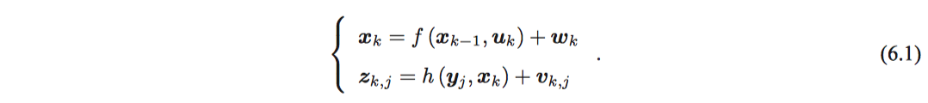
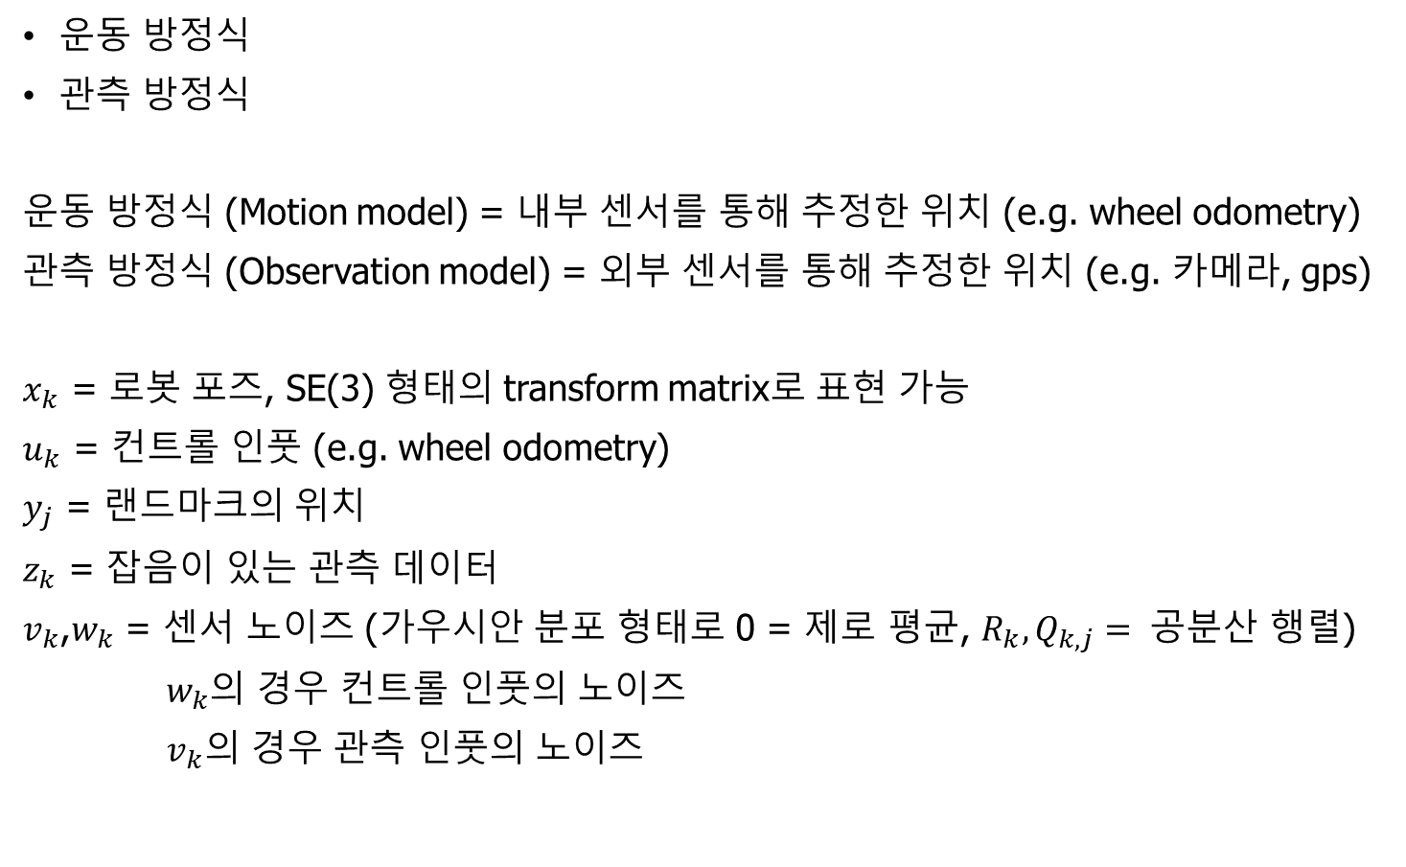
상태 추정 방법
운동 방정식
관측 방정식
운동 방정식 (Motion model) = 내부 센서를 통해 추정한 위치 (e.g. wheel odometry)
관측 방정식 (Observation model) = 외부 센서를 통해 추정한 위치 (e.g. 카메라, gps)
$x_{k}$ = 로봇 포즈, SE(3) 형태의 transform matrix로 표현 가능
$u_{k}$ = 컨트롤 인풋 (e.g. wheel odometry)
$y_{j}$ = 랜드마크의 위치
$z_{k}$ = 잡음이 있는 관측 데이터
$v_{k}$,$w_{k}$ = 센서 노이즈 (가우시안 분포 형태로 0 = 제로 평균, $R_{k}, Q_{k,j}= 공$분산 행렬)
$w_{k}$의 경우 컨트롤 인풋의 노이즈
$v_{k}의$ 경우 관측 인풋의 노이즈

Slide 4
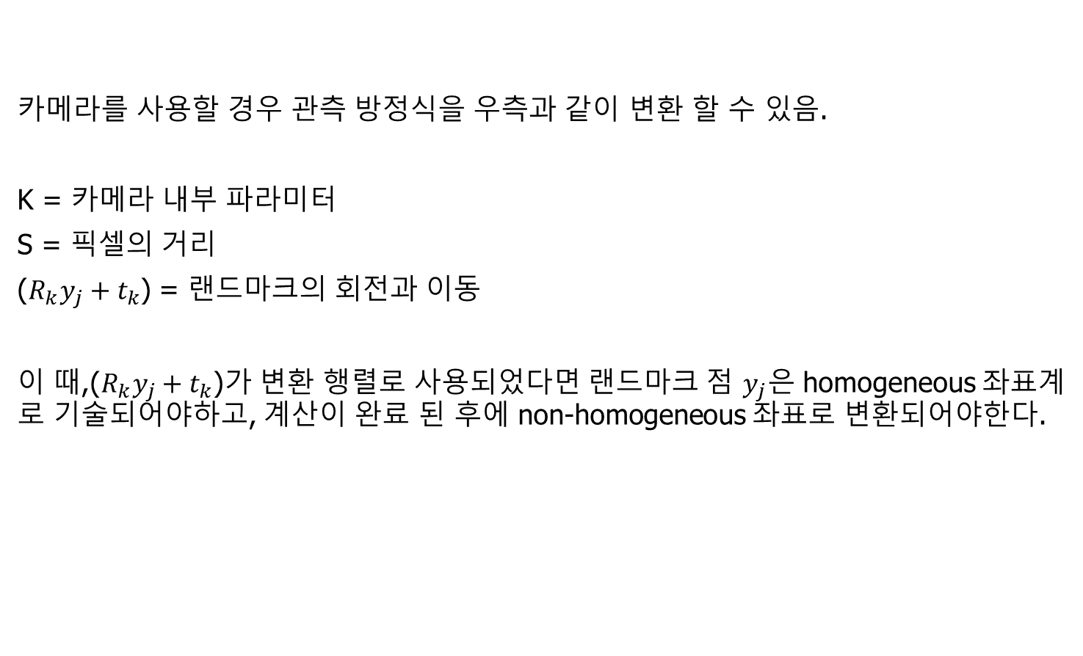
예제 – 카메라 관측 방정식
카메라를 사용할 경우 관측 방정식을 우측과 같이 변환 할 수 있음.
K = 카메라 내부 파라미터
S = 픽셀의 거리
($R_{k}y_{j}+t_{k}$) = 랜드마크의 회전과 이동
이 때,($R_{k}y_{j}+t_{k}$)가 변환 행렬로 사용되었다면 랜드마크 점 $y_{j}은$ homogeneous 좌표계로 기술되어야하고, 계산이 완료 된 후에 non-homogeneous 좌표로 변환되어야한다.

Slide 5
상태 추정 방법론
증분 (Incremental) 방식 / 필터 기반 방법
새로운 위치의 데이터를 업데이트 할 때, 현재 위치에 기반하여 정확한 위치를 측정해내는 방법
Extended Kalman Filter (EKF)
일괄 처리 (Batch)
모든 입력 / 관측 데이터를 0에서 k점까지 한번에 처리하여 0에서 k까지의 위치를 정확하게 매핑하기
Loop Closure
Structure from Motion (SfM)
이번 발표에서는 일괄 처리 방식만 알아봅니다. (증분 방식 / 칼만 필터 방식은 10장에서 알아봅니다)

Slide 6
상태 추정의 확률적 표현
모든 순간을 1 ~ N까지 고려하고 M개의 랜드 마크가 있다고 가정
확률의 관점으로 로봇/카메라의 상태 추정은 입력 데이터 u와 관측 데이터 z가 알려진 조건 하에서 상태 x, y의 조건부 확률 분포로 표현할 수 있음. (입력 데이터 u가 없는 경우 (e.g. 모션 센서가 없는 경우)에는 P(x,y|z)로 표현될 수 있음)
상태 변수의 조건부 분포를 추정하기 위해 Bayes 규칙을 사용.
왼쪽 항 P(x,y,|z,u) = Posterior
오른쪽 항 P(z,u|x,y) = Likelihood
오른쪽 항 P(x,y) = Prior
상태 최적 추정치를 위해서는 이 Posterior가 최대화 되야함.

Slide 7
상태 추정의 확률적 표현
Posterior를 최대화 하는 것을 Maximum a posteriori (MAP)라고 함. MAP를 위해서 분모 부분은 추정할 상태 x,y와는 무관하므로 분모를 제거함.
최대 Posterior를 구하기 위한 Likelihood와 Prior를 최대화 하는것이 목적. 그러나 현재 우리는 로봇 포즈나 랜드마크가 어디에 있는지 알지 못하기 때문에 prior가 없으므로, 따라서 Maximum Likelihood Estimation (MLE)를 풀어야함.
위의 식을 직관적으로 풀면 ‘현재 위치에서 어떤 관측지가 만들어질지＇에 대한 확률을 풀어내는 것.

Slide 8
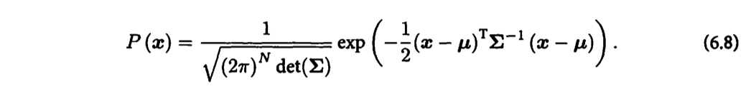
상태 추정의 확률적 표현
관측치에 대한 Maximum likelihood를 구하기 위해선 관측 된 데이터의 조건부 확률을 구해야함. 관측 모델의 노이즈는 이전 슬라이드에서 표현된 가우시안 분포를 따르기 때문에 아래와 같이 표현됨.
가우시안 분포의 maximum likelihood를 찾기 위해, 음의 로그를 최소화 하는 방법이 사용됨. 위의 가우시안 분포 식을 표현하고, 또 음의 로그를 취하면
원래의 함수 P(x)를 최대화하기 위해서는 –ln(P(x))를 최소화해야함. 오른쪽의 1차항은 x와는 독립적이므로 생략되고, 오른쪽의 2차 항을 최소화 하는것으로 –ln(P(x))를 최소화 할 수 있음

Slide 9
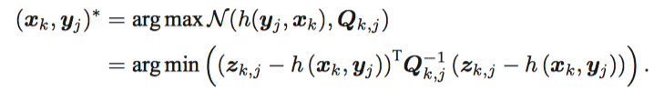
확률적 표현
오른쪽 2번째 항에 관측 모델을 치환하면 아래와 같이 표현 가능함
이 방정식은 노이즈를 최소화하는 이차 형식과 동등함. 이 이차 형식을 Mahalanobis 거리라고 함.

Slide 10
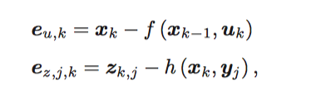
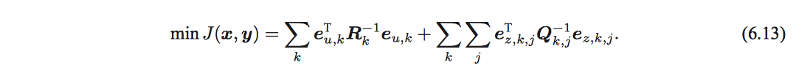
최소 제곱 법
일반적으로 각 프레임의 컨트롤 입력과 관측치는 서로 독립적임.
따라서 모션과 관측은 독립적으로 처리되며, 각 모델간의 독립적인 오차가 있음.
이 컨트롤 입력과 관측치 사이의 마할라노비스 거리를 최소화 하는 것이 Maximum likelihood를 찾는 것과 같음. 음의 로그를 취함으로써 곱셈을 합계로 바꿀 수 있음.
결과적으로 상태 추정 문제는 최소 제곱 문제가 됨.

Slide 11
Q&A

